Slide 1




Train the trainer Belgium (Flanders):
Improving quality of in-hospital training
Prof. dr. Lieve Van den Block
Else Gien Statema (MSc)
David Dirkx (MSc)

Slide 2
Today
Context and legal background
Train the Trainer Vrije Universiteit Brussel
  Vision and goals
  Training and consultancy
  Results and reactions
  Towards high quality workplace learning
Q&A

Slide 3
To be clear
Medical Tutor / "Stagemeester": Medical specialist responsible for training and evaluation of residents (often head of department)
Supervisor: Medical specialist providing regular supervision to residents (can be any doctor working alongside residents)
Resident / "ASO": Doctor in training to become a Medical specialist

Slide 4

Belgian law:
"De stagemeester volgt jaarlijks vorming, met inbegrip van vorming in de evaluatie van kandidaten. Deze vorming kan door wetenschappelijke verenigingen, door beroepsverenigingen en/of door universitaire instellingen worden georganiseerd."
MB 23 april 2014
"The medical tutor annually participates in professional development training, including training regarding the evaluation of candidates. This training may be organized by scientific associations, professional associations, and/or university institutions."

Slide 5
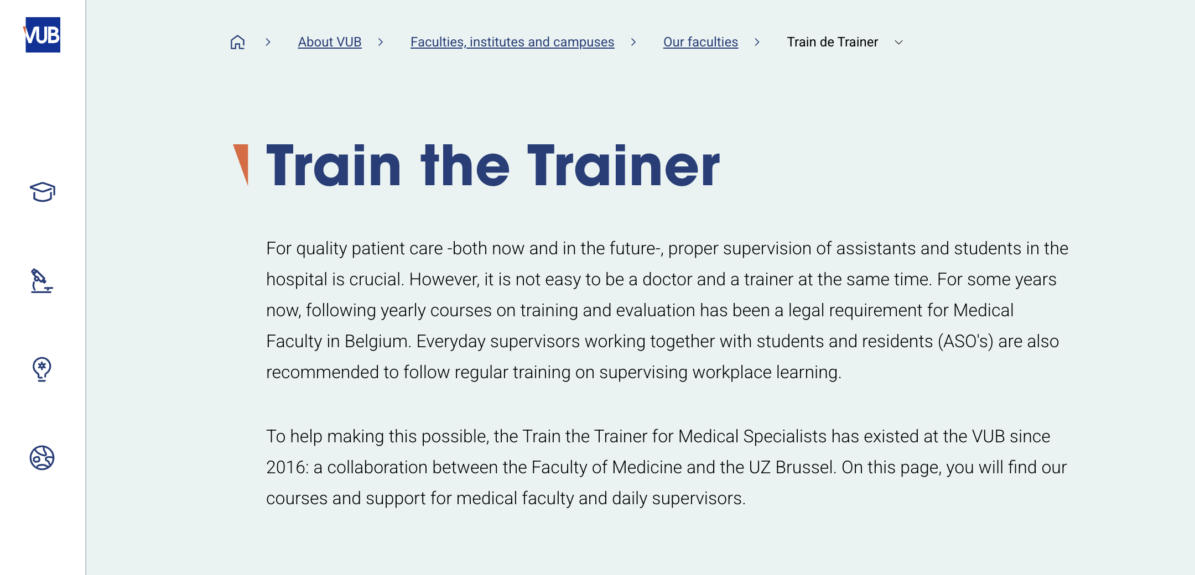

Train de trainer – Vrije Universiteit Brussel
Varying offer:
Intervision, workshops, and training for medical tutors and supervisors

Slide 6

Aspects defining quality of in-hospital training
Organization of the hospital department optimizing educational context:
roles, responsibilities and climate
Didactic competencies of medical tutor AND all supervising staffmembers
Aiming for ongoing quality improvement as faculty and as a workplace
Notes:
medicus, wetenschapper, manager en communicator

Slide 7
Formal responsibility of medical tutor
Providing a qualitative learning context
Evaluation of residents
Besides individual tutoring and administrative demands,
this also encompasses a responsibility to
Integrate education into the organization and culture of the service / team
Envolve staff in supervising, coaching and evaluating residents (and students)

Slide 8

Workplace vs Learning
Balancing learning context with production / output demands is a challenge
Minimal support from hospital management and head of department is crucial
From Workplace vs Learning towards WORKPLACELEARNING

Slide 9
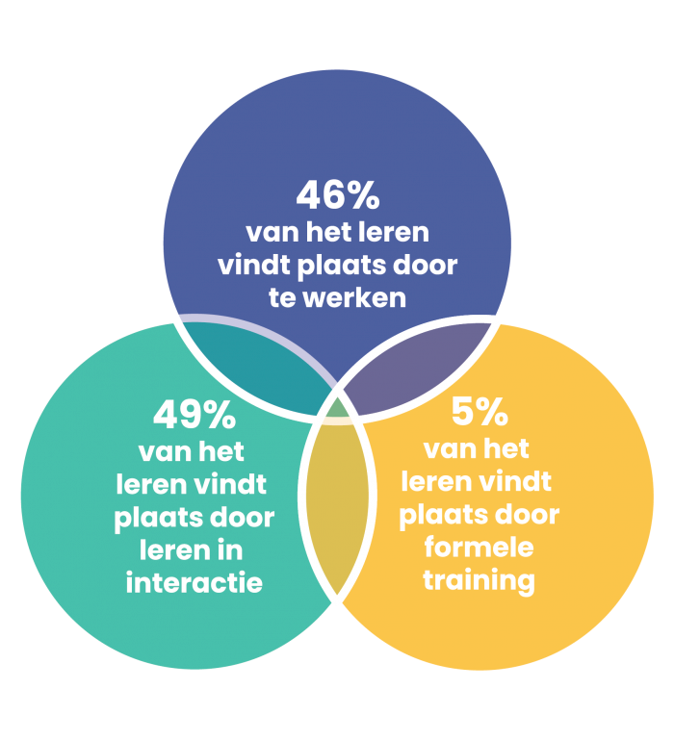
How do residents learn in the workplace?
46% through working
49% through interactions
5% through formal training
Learning can be enhanced by consciously applying and improving the (partially unconscious) learning strategies
E.g. goalsetting, reflection (Experiential Learning Theory), feedback and social interaction (Social Learning Theory)
https://educared.nl/werkplekleren-in-de-zorg

Slide 10
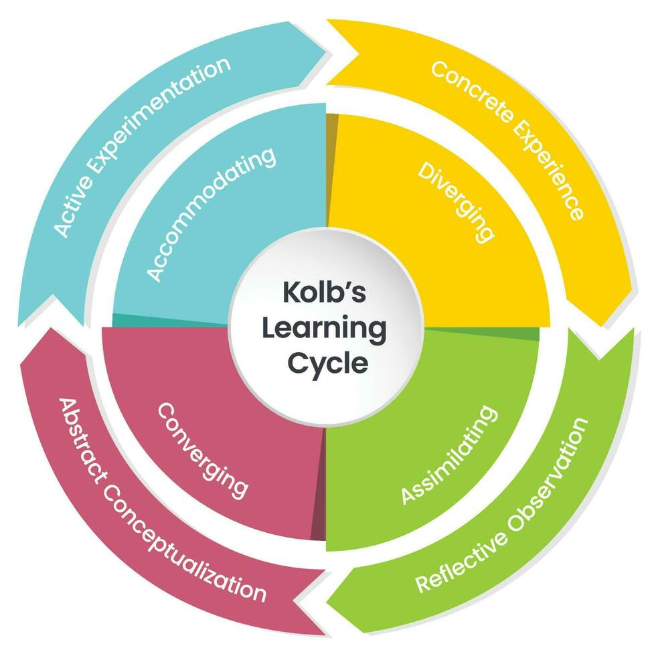
Experience based learning (Kolb e.a.)
A continuous process of
defining learning goals --> experiencing situations --> reflecting on experiences --> gaining new insights as to improve at the next occasion (i.o.w. new learning goals).
A supervisor can enhance this process:
Helping with prioritizing specific learning goals
Questions and feedback to enhance reflection
Regular observation or coaching when applying new skills
Notes:
https://www.beaks.nl/reflecteren/
Zelfreflectie is een proces van terugkijken op je eigen ervaringen en gedragingen om nieuwe inzichten te krijgen en in de toekomst betere keuzes te maken.
KOLB:
Hoe help ik richting te geven aan het leerproces mbv concrete leerdoelen?
Zijn de taken en verantwoordelijkheden van ASO’s steeds aangepast op wat zij in doorheen hun opleiding moeten leren?
Hoe zetten wij aan tot (zelf)reflectie en hoe voorzien wij feedback?
Bandura:
Hoe stel ik ASO’s in staat zich te spiegelen aan een rolmodel?
Hoe geef ik ASO’s de gelegenheid om te leren door mentoring en coaching?
Hoe geef ik ASO’s de ruimte om te leren uit samenwerking met peers, supervisoren, verpleegkundigen en andere collega’s?

Slide 11
Social learning (Bandura): learning through social interaction and through observing and imitating others
Coaching / mentoring: experienced colleagues accompany the less experienced ones
Cooperation: Learning through shared problem solving and knowledge sharing in teams (multidisciplinary)
Role modeling: Mimicry of desired behavior and skills by coworkers and superiors
The clinical tutor can play a crucial role in facilitating this.
Notes:
Bandura, benadrukt dat mensen leren door het observeren en imiteren van anderen, en door sociale interactie.
Op de werkplek uit zich dit in:Coaching en mentoring: Ervaren werknemers begeleiden minder ervaren collega's.
Samenwerking: Leren door gezamenlijke probleemoplossing en kennisdeling in teams.
Modelleren: Het voordoen van gewenst gedrag en vaardigheden door leidinggevenden en collega’s.
KOLB:
Hoe help ik richting te geven aan het leerproces mbv concrete leerdoelen?
Zijn de taken en verantwoordelijkheden van ASO’s steeds aangepast op wat zij in doorheen hun opleiding moeten leren?
Hoe zetten wij aan tot (zelf)reflectie en hoe voorzien wij feedback?
Bandura:
Hoe stel ik ASO’s in staat zich te spiegelen aan een rolmodel?
Hoe geef ik ASO’s de gelegenheid om te leren door mentoring en coaching?
Hoe geef ik ASO’s de ruimte om te leren uit samenwerking met peers, supervisoren, verpleegkundigen en andere collega’s?

Slide 12
What does Train the Trainer VUB do:
Training and workshops for Clinical Tutors and Supervisors
Topics a.o.:
Feedback techniques
Coaching skills / enhancing clinical thinking
Balancing patient safety with resident autonomy
Knowledge and insights on workplace learning
Supporting mental wellbeing of residents
Learning approach:
Small group sessions (max 15)
Learning through interaction: discussion, reflection, practice
Notes:
KOLB:
Hoe help ik richting te geven aan het leerproces mbv concrete leerdoelen?
Zijn de taken en verantwoordelijkheden van ASO’s steeds aangepast op wat zij in doorheen hun opleiding moeten leren?
Hoe zetten wij aan tot (zelf)reflectie en hoe voorzien wij feedback?
Bandura:
Hoe stel ik ASO’s in staat zich te spiegelen aan een rolmodel?
Hoe geef ik ASO’s de gelegenheid om te leren door mentoring en coaching?
Hoe geef ik ASO’s de ruimte om te leren uit samenwerking met peers, supervisoren, verpleegkundigen en andere collega’s?

Slide 13
What does Train the Trainer VUB do:
2. Intervision sessions
Reflective debriefings in small groups (max 5) on clinical tutoring dillemma's
3. Inhouse consultancy
Working together with hospital departments to improve the learning climate withing their service
Either on demand by clinical tutor or incited after complaints / lower evaluations
4. Courses for medical residents: "Workplace Learning" and "Train the Trainer"
5. Exchange and cooperation with Train the Trainer collegues in other Flemish universities
6. Initiatives to support clinical tutors, such as an information leaflet
Notes:
KOLB:
Hoe help ik richting te geven aan het leerproces mbv concrete leerdoelen?
Zijn de taken en verantwoordelijkheden van ASO’s steeds aangepast op wat zij in doorheen hun opleiding moeten leren?
Hoe zetten wij aan tot (zelf)reflectie en hoe voorzien wij feedback?
Bandura:
Hoe stel ik ASO’s in staat zich te spiegelen aan een rolmodel?
Hoe geef ik ASO’s de gelegenheid om te leren door mentoring en coaching?
Hoe geef ik ASO’s de ruimte om te leren uit samenwerking met peers, supervisoren, verpleegkundigen en andere collega’s?

Slide 14
Results
Overall very positive evaluations of our trainings
Change in the workplace seems to be happening (very) slowly
  Reactions of supervisors and clinical tutors
  Stories of residents
  Responses to topics raised in trainings: From never heard of, unthinkable, "extraterrestrial" towards familiar and no need to explain the need for this
  Spontanious questions by Clinical Tutors and Heads of department
But we still have a long way to go ..

Slide 15

Our hopes for the future
A focus on real quality, rather than a tickbox exercise
A shared vision on what it means to provide a quality learning context, and on the minimum standards
General recognition of research on (workplace) learning and a movement to use knowledge and existing tools in hospital settings (e.g. measures of quality, best practices)
Exchange of best practices both on workplace learning as on quality management approaches
A sound learning environment is crucial for qualtity care, both now and in the future.
Notes:
Sjabloon in brochure stagemeesters

Slide 16
https://www.vub.be/nl/over-de-vub/faculteiten-instituten-en-campussen/onze-faculteiten/train-de-trainer

Slide 17
Questions?

